Slide 1
～ています。
~te imasu

Slide 2


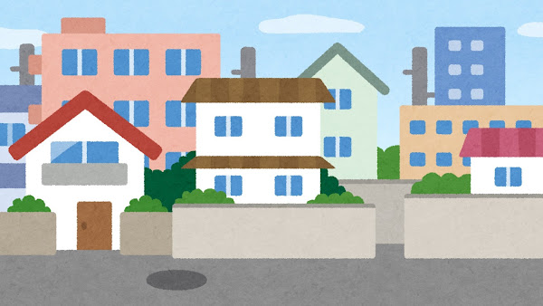
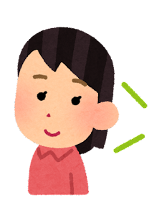

～ています。 ~te imasu.
にほんごをべんきょうします
Nihongo o benkyoo shimasu
(สถานที่)にすみます。
(สถานที่) ni sumimasu.

Slide 3


～ています。 ~te imasu.
かいものをします。
Kaimono o shimasu
ねます。
nemasu

Slide 4


～ています。 ~te imasu.
りょこうします。
Ryokoo shimasu
うんてんします。
Unten shimasu

Slide 5
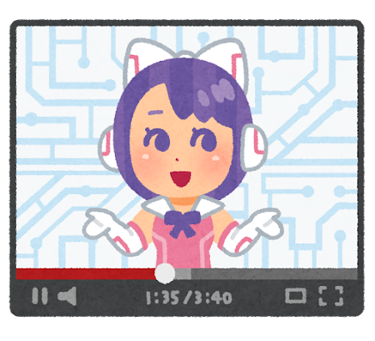
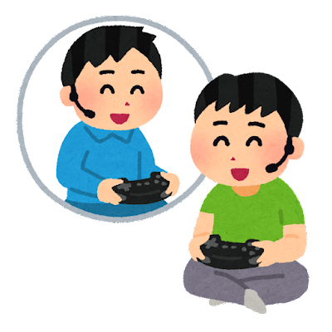
～ています。 ~te imasu.
ともだちと、ゲームをします。
Tomodachi to, ge-mu o shimasu.
Youtubeをみます。
Youtube o mimasu.

Slide 6





～ています。 ~te imasu.
はしります。
Hashirimasu. Hashitte imasu
suwari masu suwatte imasu
Tachi masu ta tte imasu
ビールをのみます。
Biiru o nomimasu.

Slide 7
レストラン restaurant

Slide 8
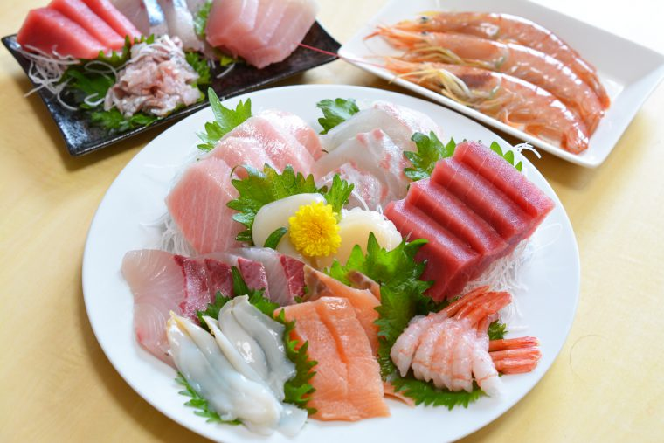
刺身 盛り合わせ
さしみ もりあわせ

Slide 9
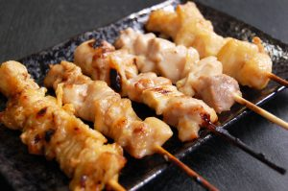
焼き鳥 盛り合わせ
やきとり もりあわせ

Slide 10


Slide 11
れんしゅうしましょう！！
Sashimi Karaage Yakitori Edamame nama bi-ru u-ron cha
１つ ひとつ hitotsu
２つ ふたつ futatsu
３つ みっつ mittsu
４つ よっつ yottsu
おねがいします。 onegaishimasu

Slide 12
ลองสันอาหาร เครื่องดืม และอืนๆ
Sumimasen!
Hai!
อาหาร จำนวน to,
เครื่องดืม จำนวน
onegai shimasu.
Hai.
Oshibori
Ato สิ่งของ จำนวน onegai shimasu.
Torizara
Hai.
Gurasu
Hai.
(O)hashi

Slide 13


宿題 しゅくだい shukudai
1. Review and question sheet (MS Form ในทีม)
おつかれさまでした。 Otsukare samadeshita.
Sensee to, Restoran no kaiwa o shite, kaerimashoo.

